Slide 1
01
定量糕点
LUCKY ZHONG

Slide 2
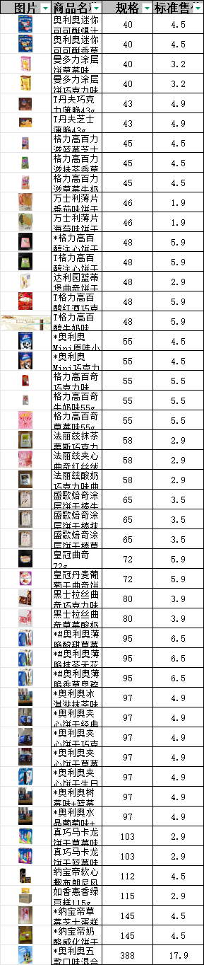
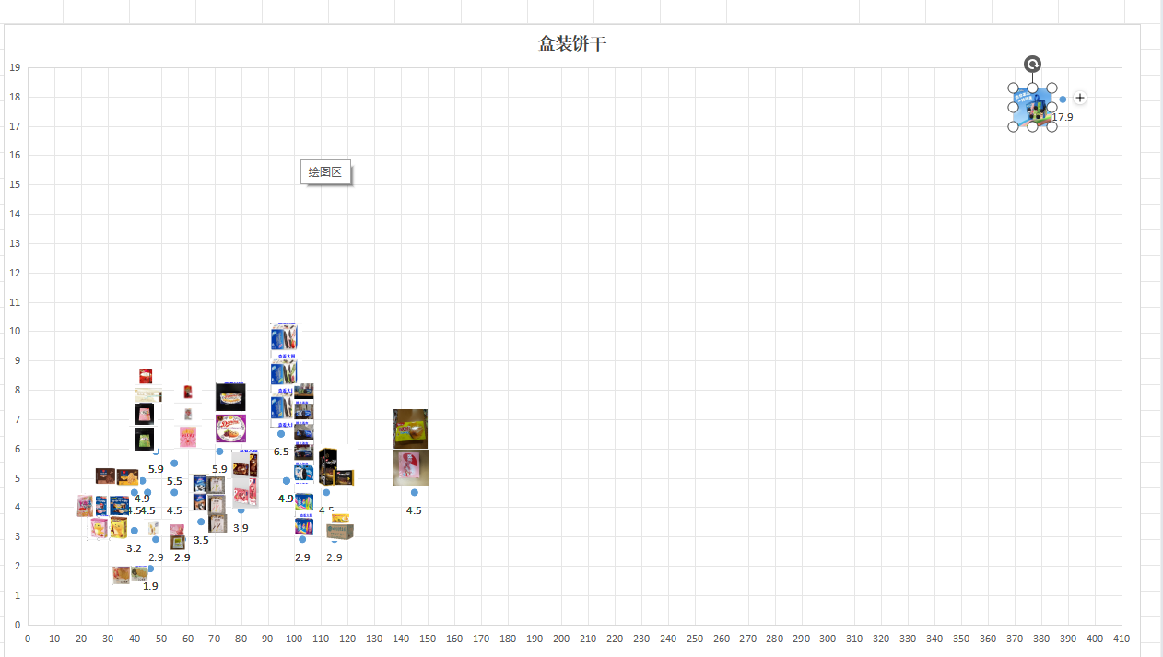
商品结构图（定量糕点-盒装饼干48个)
1，机会点：（1）6元以上的商品增加。（2）增加一些组合商品
2.问题：一线品牌占比高，拉低了毛利点

Slide 3
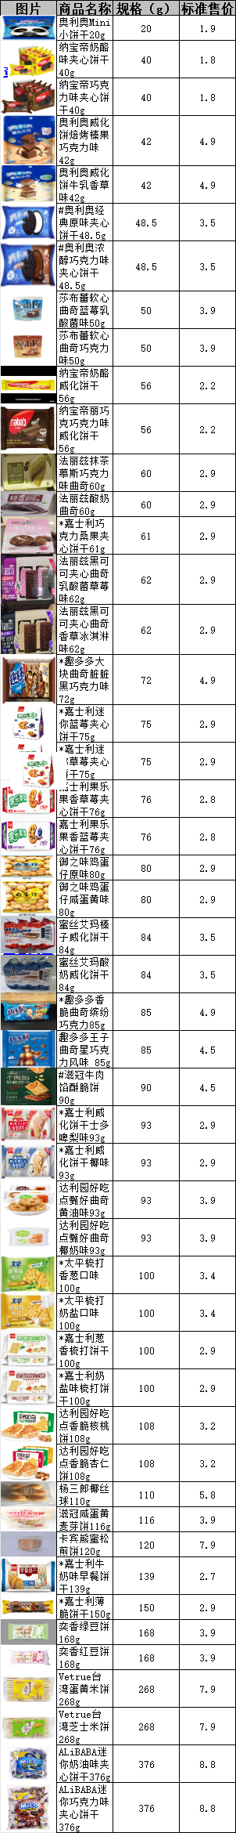
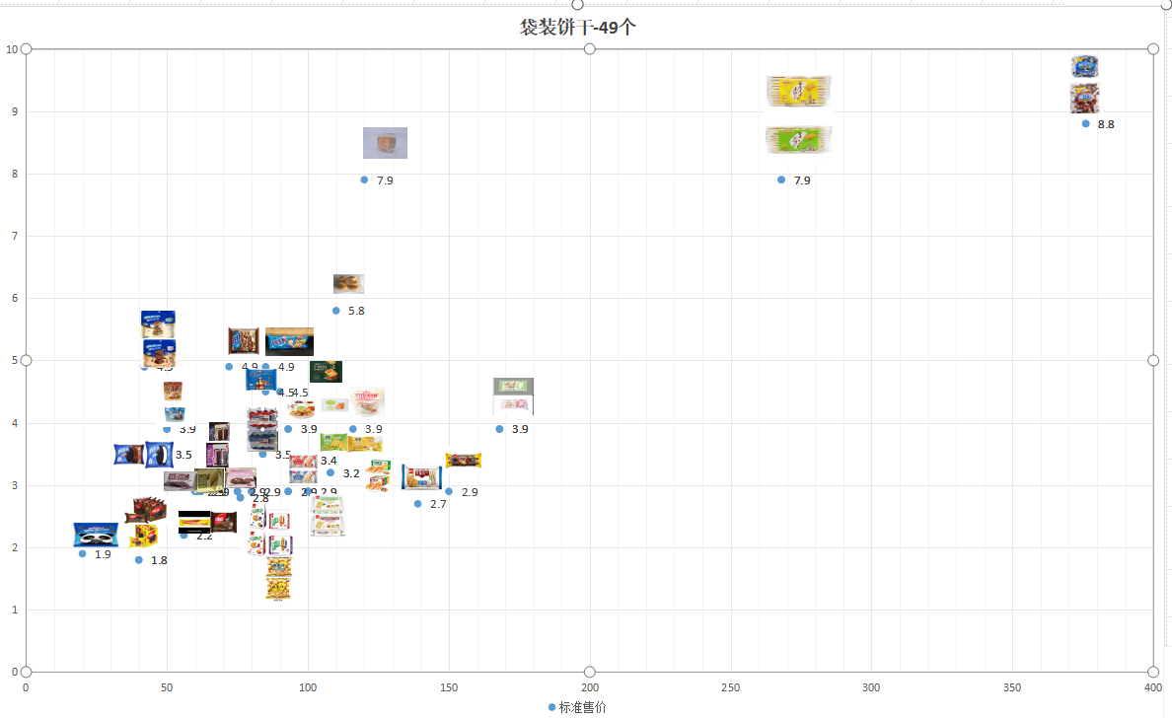
商品结构图-定量糕点-袋装饼干
1，机会点：增加品牌完善:旺旺，康师傅
2，问题：商品单一

Slide 4
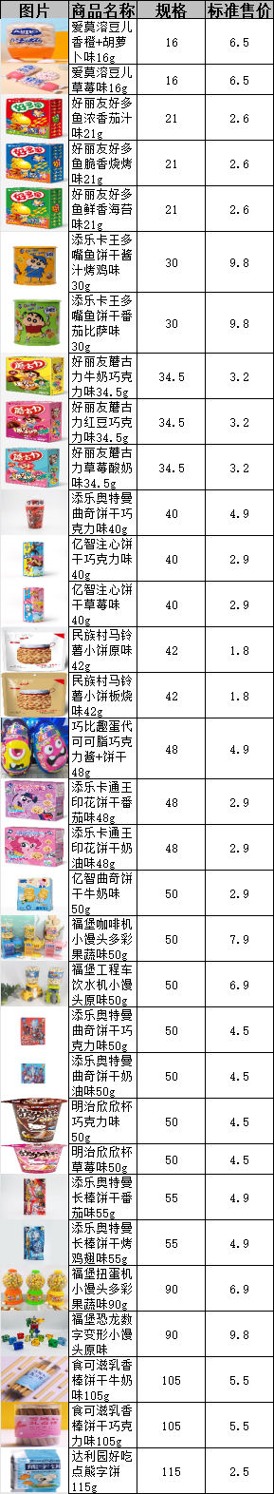
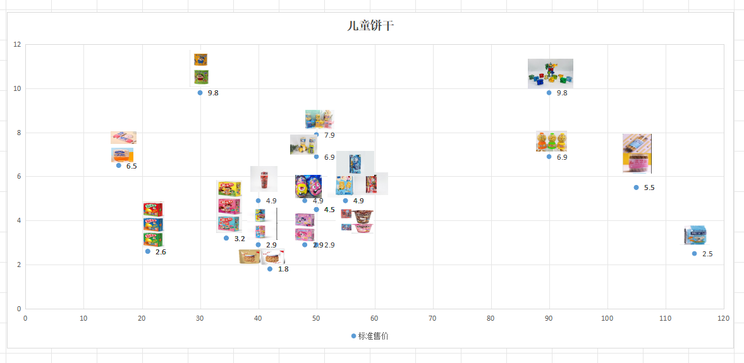
商品结构图-定量糕点-儿童饼干
1，机会点：增加70-100g商品，增加6-9元价格带商品
2，问题：缺失IP食玩

Slide 5
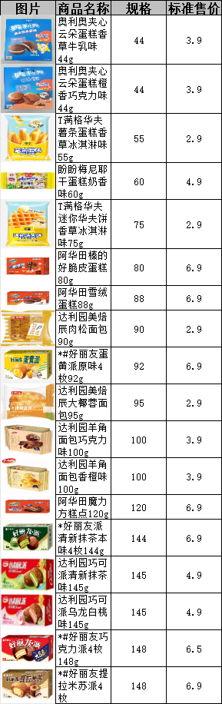
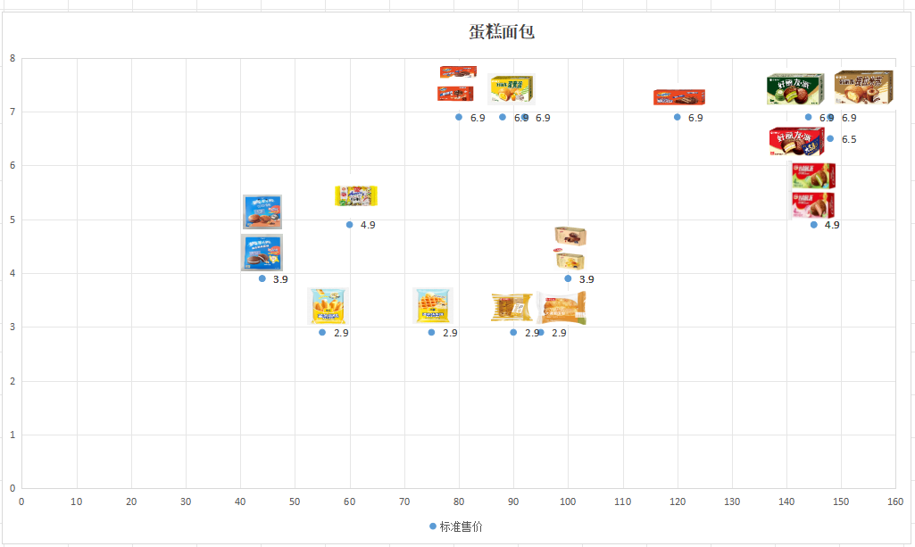
商品结构图-定量糕点-面包蛋糕
备注：18个SKU
1，机会点：品牌单一：增加达利，盼盼，唇动
2，问题：品牌缺失

Slide 6
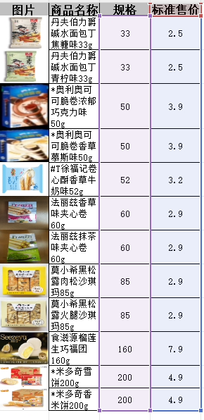
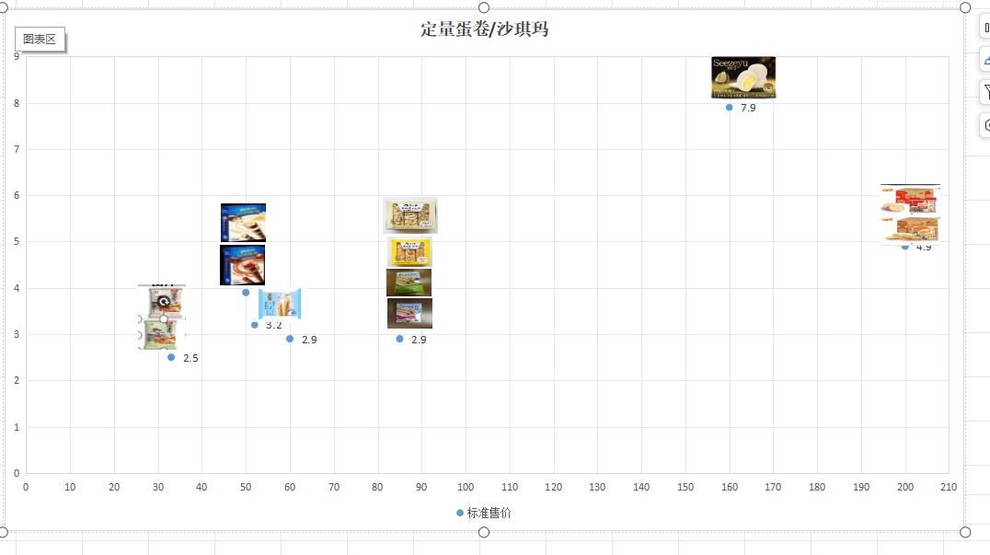
商品结构图-定量糕点-蛋卷/其他
1，机会点：增加手工蛋卷
2，问题：品牌缺失
备注：12个SKU

Slide 7
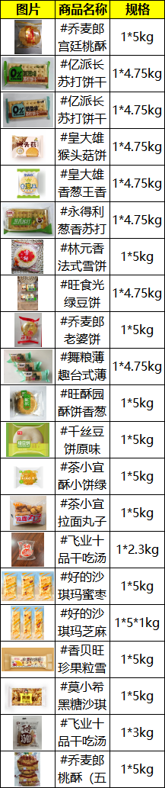
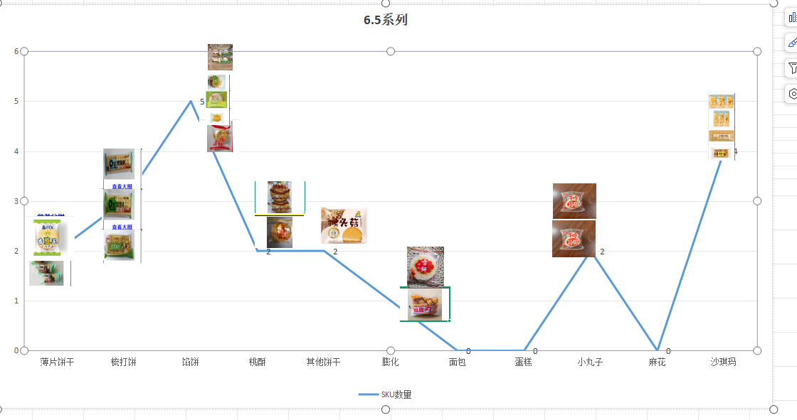
商品结构图-散糕点-6.5系列
6.5系列
品名 | SKU数量
薄片饼干 | 2
梳打饼 | 3
馅饼 | 5
桃酥 | 2
其他饼干 | 2
膨化 | 1
面包 | 0
蛋糕 | 0
小丸子 | 2
麻花 | 0
沙琪玛 | 4
1，机会点：完善单品
2，问题：品牌缺失，SKU缺失

Slide 8
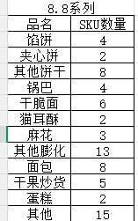
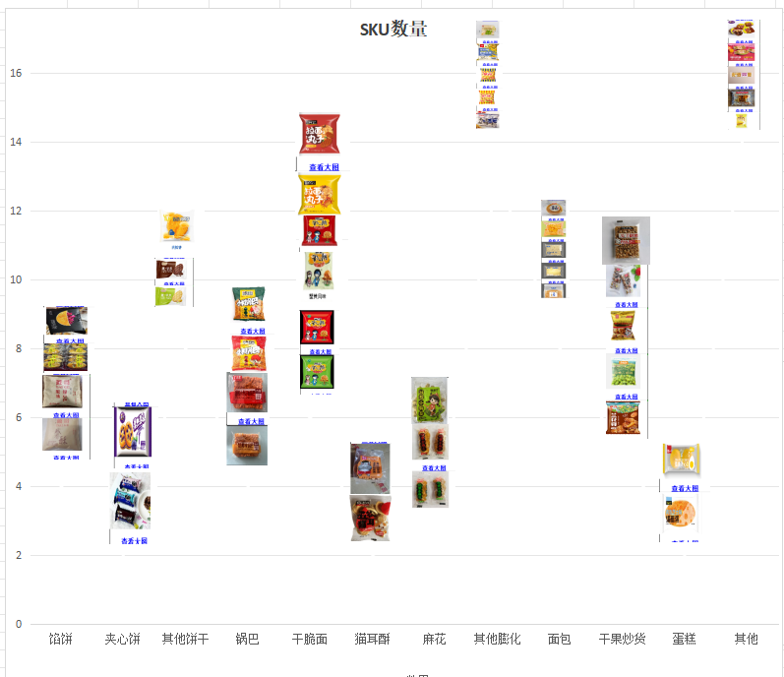
商品结构图-散糕点-8.8系列
1，机会点：增加蛋糕SKU
2，问题：品牌缺失

Slide 9
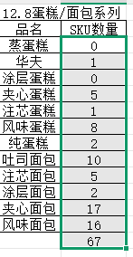
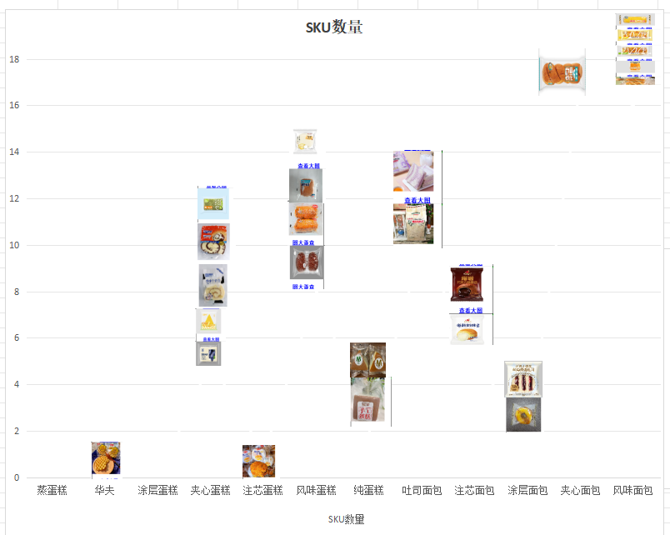
商品结构图-散糕点-12.8系列
1，机会点：增加蒸蛋糕，涂层蛋糕，原味面包
2，问题：品牌缺失

Slide 10
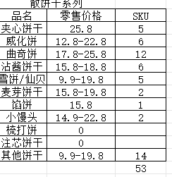
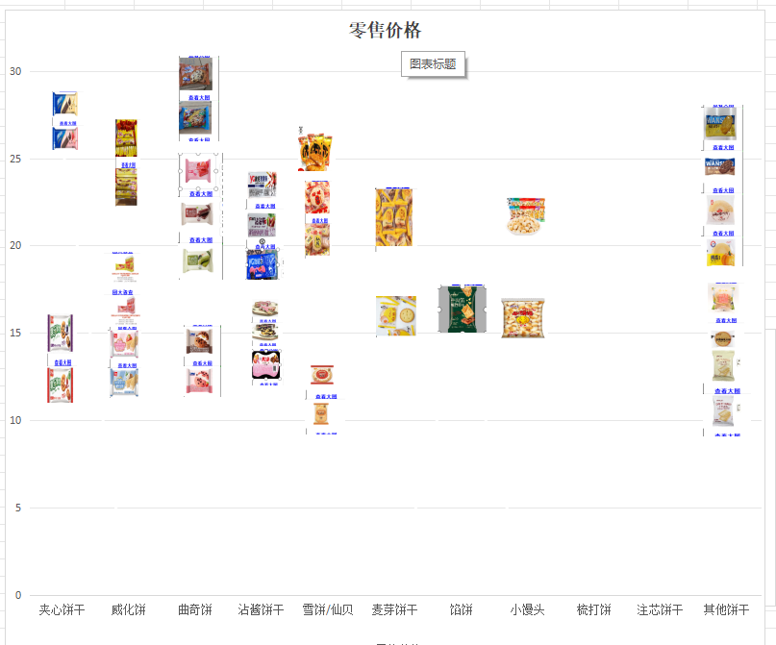
商品结构图-散糕点-散饼干
1，机会点：增加康师傅苏打饼，注芯饼
2，问题：品牌缺失

Slide 11
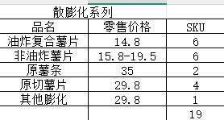
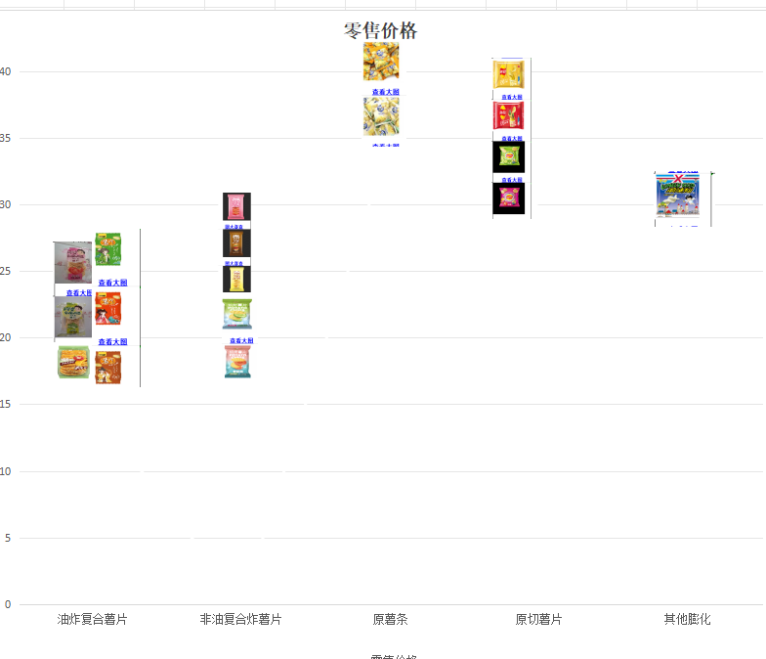
商品结构图-散糕点-散薯片
1，机会点：增加非油炸薯片，增加品牌：好丽友，小王子
2，问题：品牌/品类缺失

Slide 12
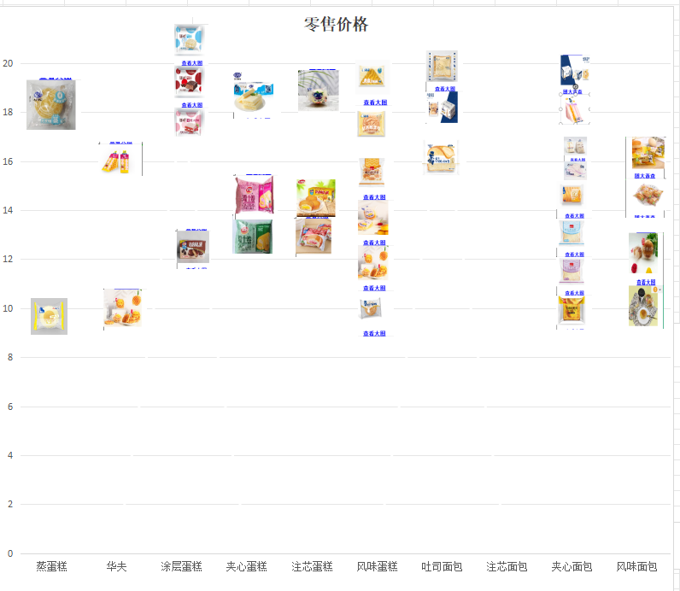
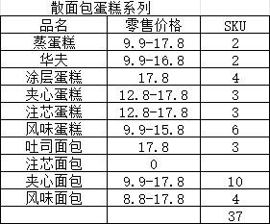
商品结构图-散糕点-散面包/蛋糕
1，机会点：15.8-17.8单品增加
2，问题：品牌/品类缺失

Slide 13
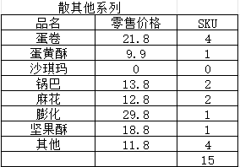
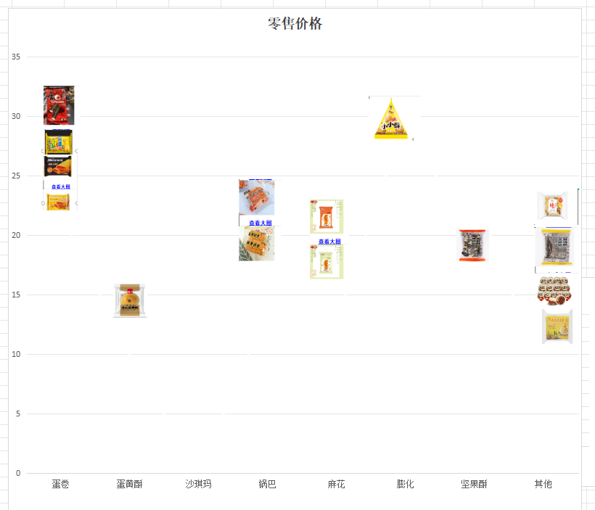
商品结构图-散糕点-散
1，机会点：增加特色单品
2，问题：品牌/品类缺失

Slide 14
02
低温奶
LUCKY ZHONG

Slide 15
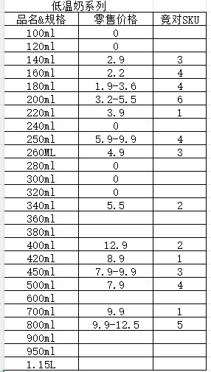
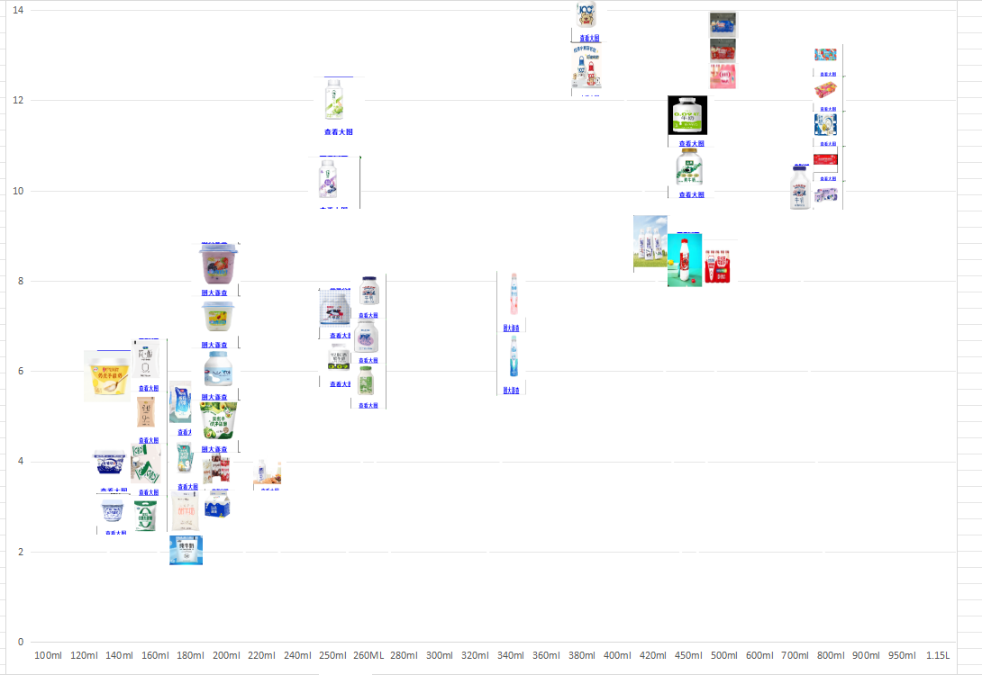
商品结构图-低温奶系列
1，机会点：增加鲜牛奶，袋装甜奶，纯牛奶
2，问题：品牌/品类缺失

